Slide 1
مكائن وآلات زراعية عملي المحاضرة الثالثة
اعداد
م.م. مصطفى فاضل حسين

Slide 2
عملية الحراثة
الحراثة :- وهي عملية أساسية في إعداد مرقد البذرة حيث تعمل الحراثة على تفكيك وتفتيت التربة وفي احيان كثيرة قلب الطبقة السطحية من التربة وتجري هذه العملية باستخدام محاريث مختلفة حسب نوع التربة والغرض من عملية الحراثة للحصول على إنتاج وفير من الحاصل بأقل جهد .

Slide 3
ومن أهم أهداف الحراثة هي :
تحسين صفات التربة : حيث ان عملية الحراثة تعطي شكل محبب للتربة ملائم لنمو النبات عن طريق التفكيك والتفتيت والإثارة والقلب الذي يحدث داخل التربة وبالتالي يكون هناك توزيع للماء والهواء والمواد الغذائية بشكل متجانس بالإضافة الى كل ذلك فان حالة التربة تتحسن فيزياويا.
مقاومة الأدغال والحشرات والآفات الاخرى : ان نمو الادغال مع المحصول يؤدي الى ضعف الانتاج نتيجة التنافس على المادة الغذائية لذلك فان عملية الحراثة تؤدي الى القضاء على هذه النباتات الغير مرغوب فيها وكما تساعد على هلاك الحشرات المختبئة في باطن الارض وذلك بتعريضها لاشعة الشمس.
دفن ومزج البقايا النباتية والأسمدة الكيمياوية : ويتم ذلك عن طريق معدات تهيئة التربة بشكل او باخر حيث ان هذه المواد ممكن ان تؤدي الى تحسين خواص التربة .
التقليل من خطر التعرية الهوائية والمائية التي تتعرض اليها التربة .
تسوية وتخطيط الاراضي : باستخدام الحراثة يمكن ان نتخلص من الاراضي المتموجة (الغير مستوية) ومن ثم تسويتها وتقسيمها الى الواح اواحواض حسب نوع المحصول والغرض من زراعة .
تسهيل حركة المياه داخل التربة وايجاد طبقة مفككة في التربة تفوق اوتتخلل تبخر الماء من سطح التربة بسبب اضعافها قوة الخاصية الشعرية والجذب السطحي.
ايجاد مرقد صالح لانبات البذور ونمو النباتات (ويتوفر فيه عدة عوامل رئيسية اهمها وفرة الماء والاوكسجين والغذاء الجيد ودرجة الحرارة المناسبة).

Slide 4
عمليات تحضير الأرض الزراعية :
تسوية التربة/ ان الارض التي تكثر فيها الحفر والردم يصعب على المحراث الدخول فيها لذلك لزم الامر عمل تسوية وميل مناسب للخدمة الزراعية والري وتتم عادة مع كل موسم زراعة .
حراثة التربة / وهي حالة لابد منها لمعظم المحاصيل من اجل تفتيت التربة وقلبها وجعلها ملائمة لنمو النبات.
التمشيط / يمكن لهذه العملية ان تتم في ثلاث حالات الحالة الاولى :يمكن استخدامها قبل عملية الحراثة لغرض القضاء على الادغال والحشائش الغير مرغوب فيها وكذلك لتفكيك وتسوية التربة .الحالة الثانية: وتتم بعد عملية الحراثة لغرض تكسير وتنعيم وكبس التربة حتى تكون ملائمة لإنبات البذور . والحالة الثالثة: يستخدمها الفلاحين في تغطية البذور بعد زراعة البذور نثراً.
التخطيط / وهذه العملية تخدم النبات بوضعه في المكان المناسب من حيث تفكيك التربة والرطوبة والحرارة بالإضافة الى تنظيم المسافة بين نبات واخر

Slide 5
صفات الحراثة الجيدة :
الكتل الترابية الناتجة عن الحراثة سهلة التفتت.
تكون خطوط الحراثة متوازية ومتقاربة قدر الامكان.
الحد من وجود مسافات متروكة بدون حراثة بين سلاح واخر.
سهولة اجراء كافة العمليات اللاحقة مثل التنعيم والتعديل.
ان تكون خطوط الذهاب والاياب متداخلة قدر الامكان.
عمق الحراثة متجانس لجميع خطوط الحراثة وتكون متصله وغير متقطعة.

Slide 6
العوامل التي تؤثر على كفاءة الحراثة:
1- نوع الارض: يحدد نوع الارض كفاءة عمليات الخدمة وتكلفتها فالأراضي الثقيلة المتماسكة تحتاج الى عمليات تفكيك وتنعيم اضافية والى جرارات زراعية ذات قوى كبيرة والات زراعية قوية بعكس الاراضي الخفيفة اما في الاراضي الملحية او القلوية فلا يجب تعميق الحرث لجلب الملوحة الى سطح التربة.
2- نوع المحصول السابق: وذلك من حيث ما يتركه من بقايا وتعمق جذوره فاذا كانت مخلفات المحصول السابق كثيرة بطيئة التحلل او تستخدم كسماد اخضر يلزم ان يبدا الحرث مبكرا وان يكون المحراث المستخدم قادرا على قلب او دفن المخلفات والنموات التي على السطح, ومن ناحية اخرى اذا كانت التربة مندمجة بعد المحصول السابق فيجب زيادة عدد مرات الحرث مع التنعيم الجيد كما في حالة الزراعة بعد الارز, وتحتاج الى الحرث العميق عند الزراعة بعد محاصيل متعمقة الجذور كالقصب والبرسيم الحجازي.

Slide 7
3- نوع المحصول المراد زراعته: تحتاج بعض المحاصيل الى اعداد دقيق وجيد لمهد البذور مثل السمسم والكتان والذرة الشامية بدرجة اكبر من محاصيل القمح والشعير والارز, كما تحتاج محاصيل مثل قصب والبرسيم الحجازي الى تعميق الحرث نظرا لتعمق جذورها.
4- انواع الحشائش ومدى انتشارها: عند زيادة عدد الحشائش في الحقل يلزم التبكير بالحرث حتى تعطى الفرصة لتحللها بالتربة وعدم استهلاكها للعناصر الغذائية من التربة والقضاء عليها كما يحدد نوع الحشائش, كتلك التي تتكاثر بالريزومات اعماق الحرث.
5- نسبة الرطوبة في التربة: وهي تحدد سهولة وكفاءة عملية الحراثة فزيادة رطوبة التربة تؤدي الى تكون كتل من التربة يصعب تفتيتها بعد جفافها اما انخفاض الرطوبة عند حد معين فيؤدي الى خفض كفاءة الحرث وتكوين كتل صلبة صعبة التفتيت، وان افضل رطوبة للحراثة هي (14-18%).

Slide 8
طرق الحراثة :-
1)الحراثة الى الداخل : تكون بداية الحراثة في هذا الاسلوب من منتصف الحقل ومن ثم الاتجاه الى الاطراف, فيبدا المشغل بالحراثة من وسط الحقل حيث يترك المحراث شريحة من التربة على سطح الارض وفي خط العودة يضاف الى هذه الشريحة شريحة اضافية متداخلة على الشريحة الاولى , وبهذا يكتمل الخط الاول للحراثة والذي يكون عادة مرتفع عن بقية الخطوط ويقع في منتصف الحقل ويستمر بالعمل لاتمام كافة الخطوط.
2)الحراثة الى الخارج : وتكون البداية من اطراف اوجوانب الحقل والاتجاه الى المنتصف فان الحراثة بهذا الاسلوب تسمى الحراثة الى الخارج . حيث يتم السير بخطوط متوازية على طول الحقل ويكون اتجاه قلب التربة الى الخارج نحو الجانب .هذه الطريقة تؤدي الى ترك اخدود كبير في وسط الحقل يسمى المرز الميت وهو اخر خطوط الحراثة ويقع في منتصف الحقل.
3) الحراثة باتجاه واحد : ويتم باستخدام محراث مطرحي ذو اتجاهين فان ذلك يعني القيام بالحراثة باتجاه واحد اما الى جهة اليمين او الى جهة اليسار من الحقل ومن فوئد هذه الحراثة عدم ترك اخدود في منتصف الحقل و لايوجد مرز في منتصف الحقل كذلك تقليل وقت الحراثة وتقليل كلفة العمليات الزراعية اللاحقة لان الحقل يكون اكثر تجانسا .

Slide 9
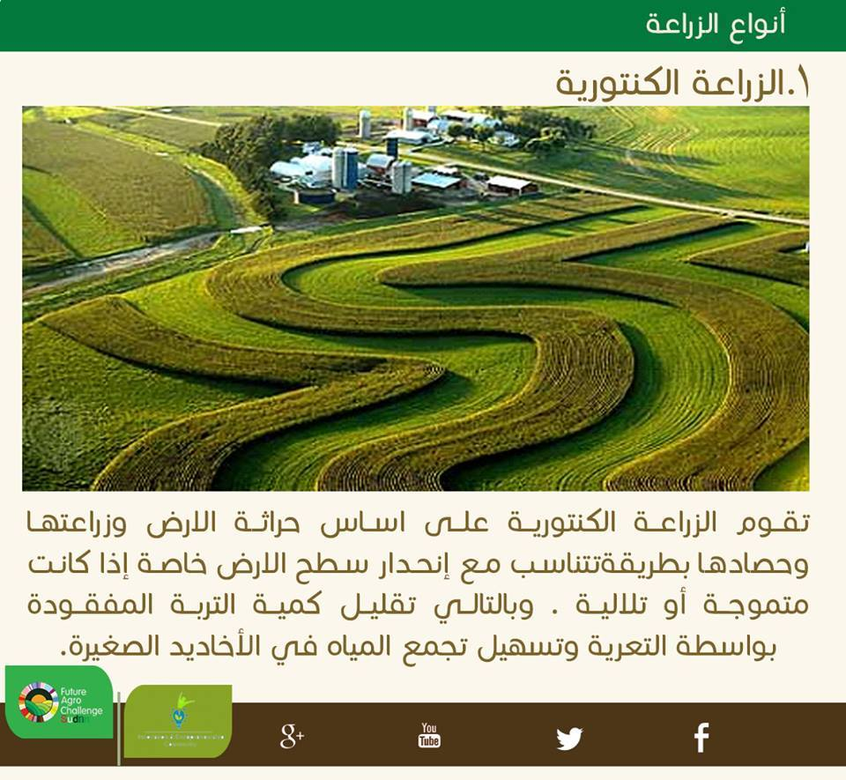
الحراثة باتجاه واحد

